Slide 1
Posilovna a posezení pro žáky
8.B

Slide 2
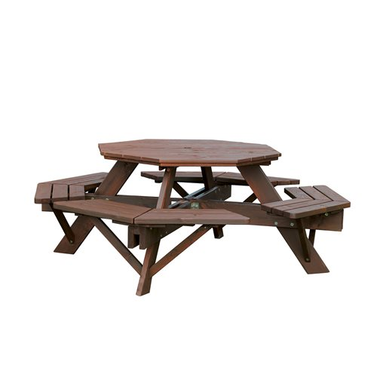
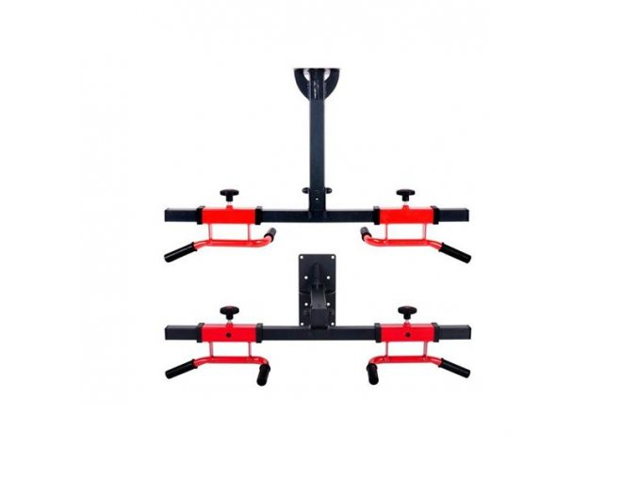
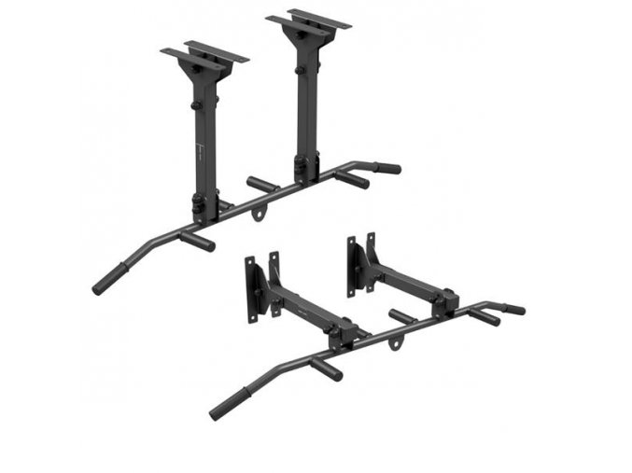
Návrh
Napadlo nás pořídit na školní dvůr posezení a hrazdy na posilování

Slide 3
Proč?
Žáci nemají kde trávit odpolední pauzy a tímto způsobem by jsme problém vyřešili. Žáci by se mohli zlepšovat ve svých fyzických výkonech a nebo odpočívat na lavičkách.

Slide 4
Finanční náročnost
Dva kruhové zahradní stoly s lavicemi vyjdou na 14 tisíc
Tři hrazdy na posilování vyjdou na 6 tisíc

Slide 5
Na projektu spolupracovali
Lucka Schuhová
Květoslav Ševčík

